Slide 1
幂级数续
1、泰勒级数
2、初等函数的幂级数展开式
3、 幂级数的简单应用

Slide 2
Homework
Ex11： 6（4， 6， 7）， 10, 14， 17， 20

Slide 3
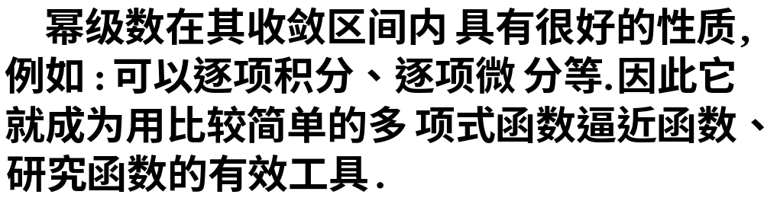

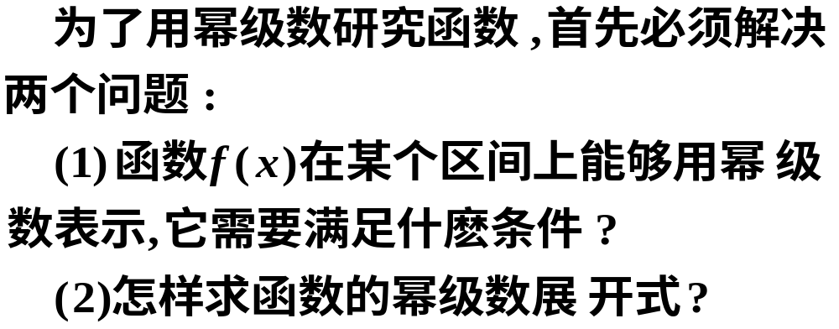

Slide 4
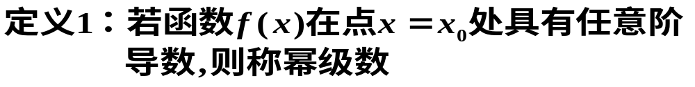
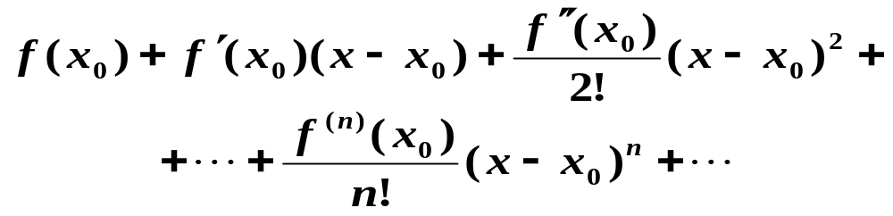
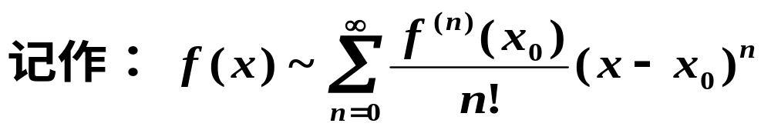
1、泰勒级数

Slide 5
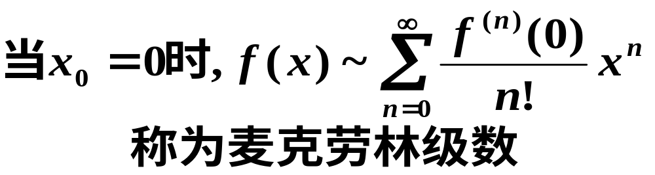
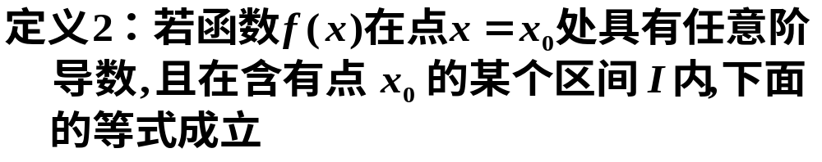
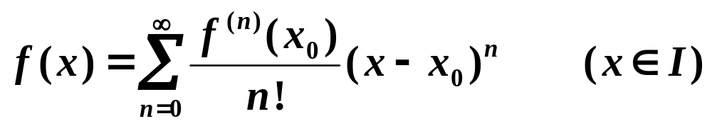
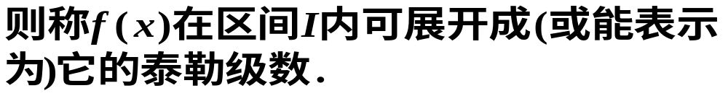


Slide 6
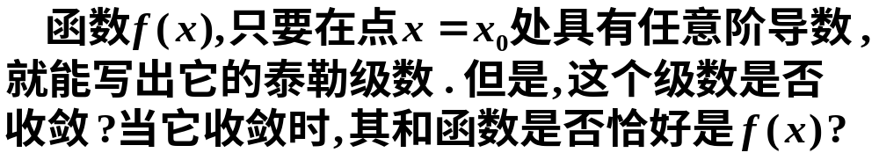

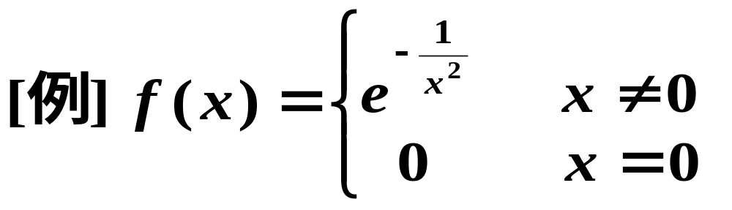
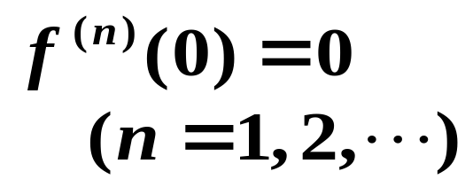
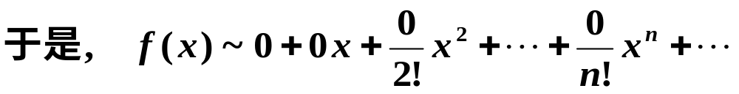

Slide 7
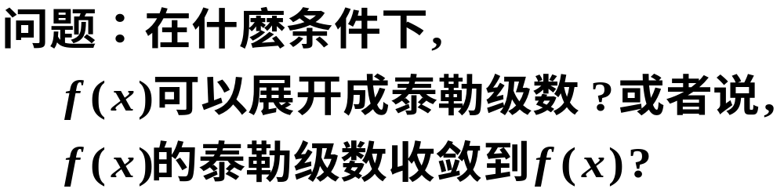
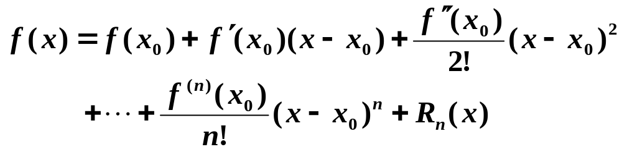
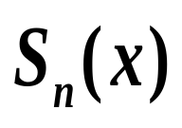
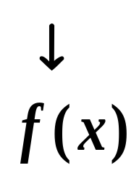
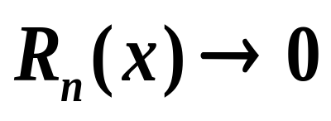
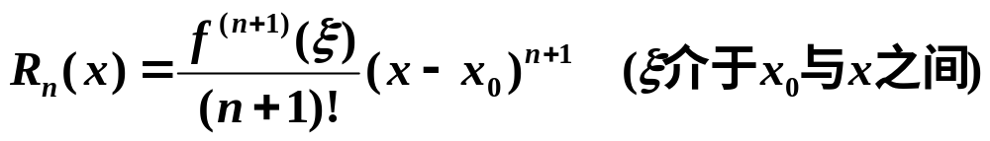
回忆泰勒公式
不看

Slide 8
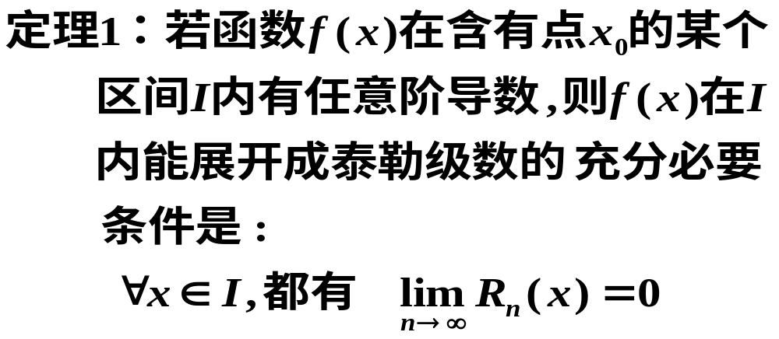
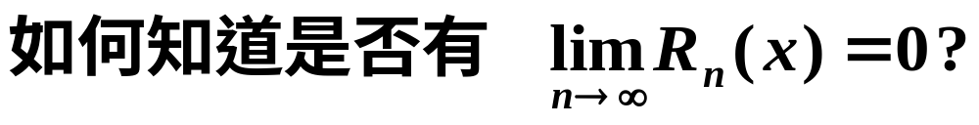
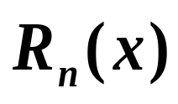
考察拉格朗日余项

Slide 9
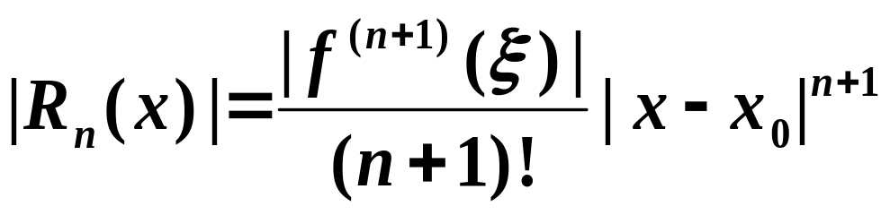
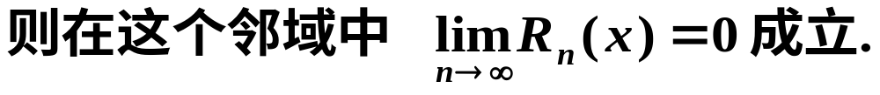
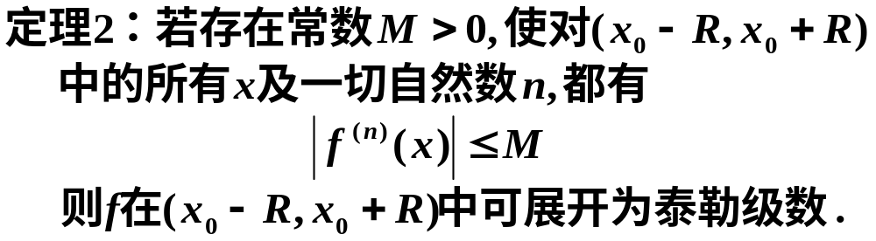

Slide 10
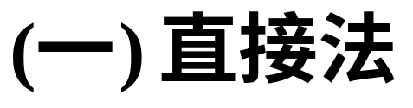
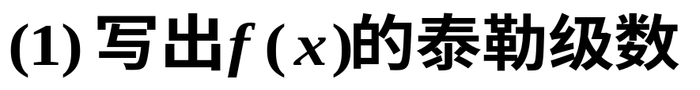
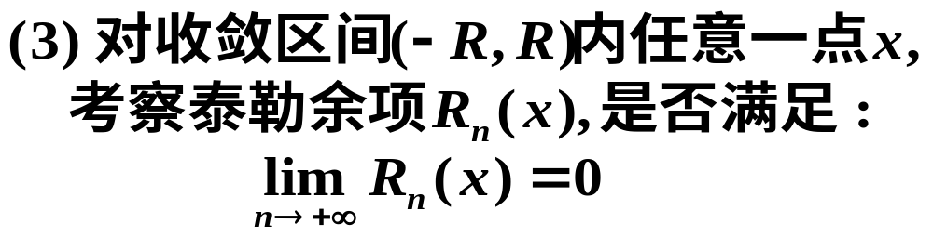
2、初等函数的幂级数展开式

Slide 11
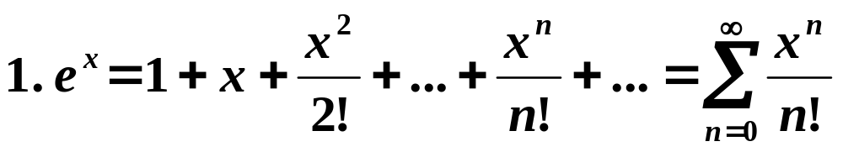
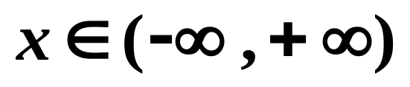

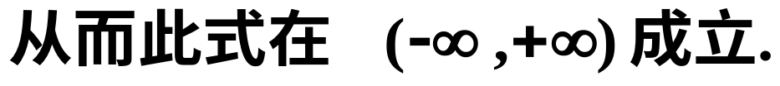

Slide 12
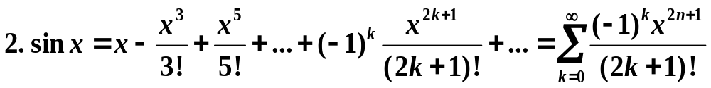
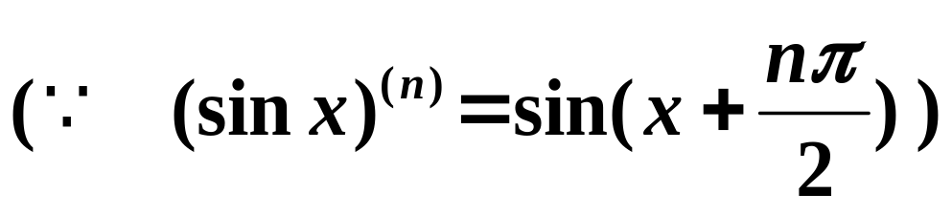

Slide 13
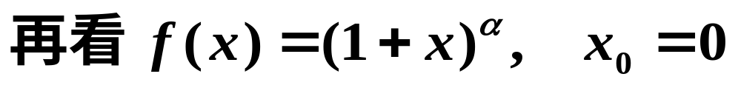
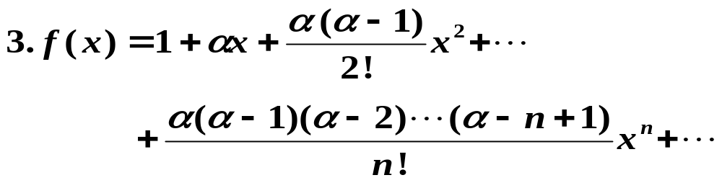

Slide 14

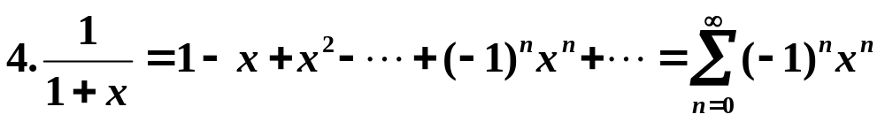

Slide 15

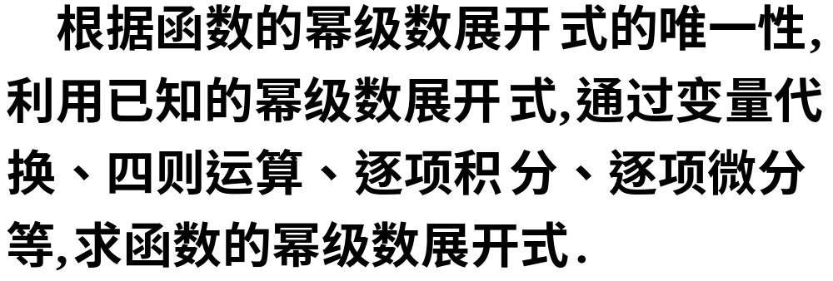

Slide 16
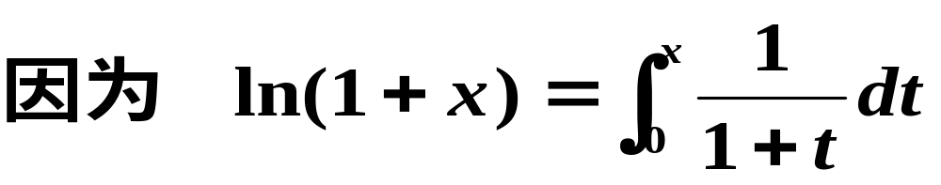


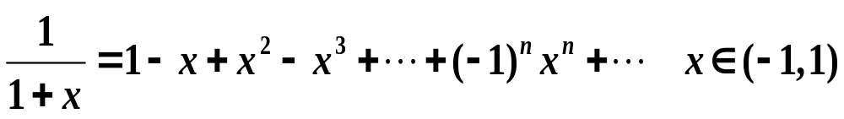
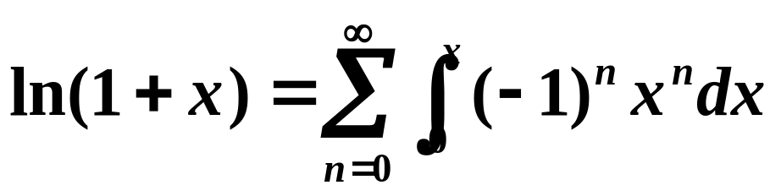
利用逐项积分性质,得到

Slide 17
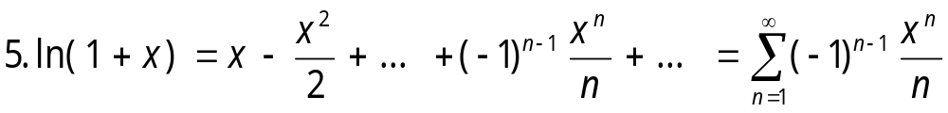
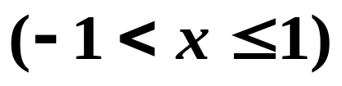

Slide 18
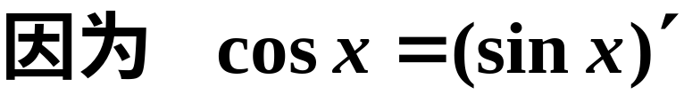

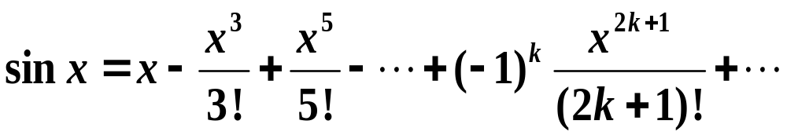
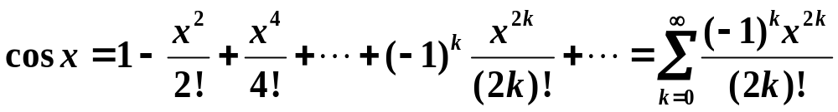
利用逐项微分性质,得到

Slide 19
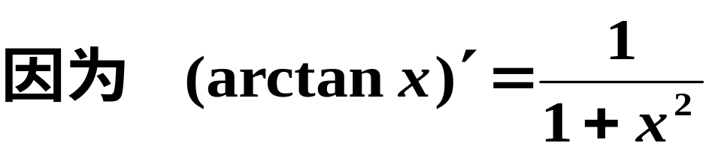
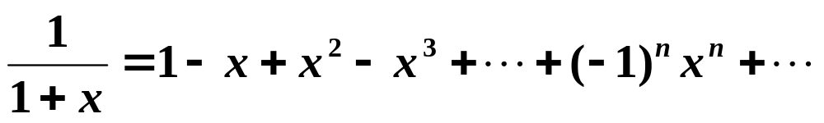
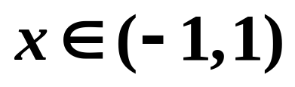

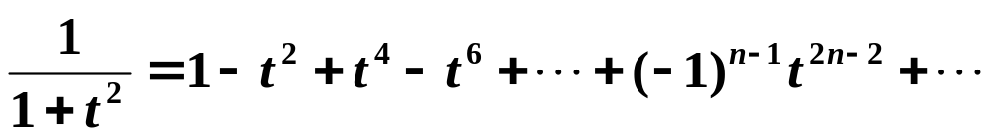
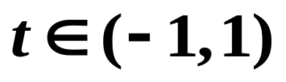
作变量代换:

Slide 20




再利用逐项积分性质,得到

Slide 21











展开
变量还原
变量代换

Slide 22











Slide 23
3、级数的简单应用
﹡函数f(x)的幂级数展开
﹡级数求和
﹡求函数在区间上的近似多项式
﹡求函数的近似值
﹡求积分的近似值
﹡求极限

Slide 24










交错级数
收敛速度太慢！

Slide 25








Slide 26











Slide 27





奇数阶乘
逐项求导,得到

Slide 28





Slide 29







Slide 30








Slide 31
连续函数的多项式逼近
上面的讨论知道函数展开成幂级数需要
该函数具有无穷次可微性质。一个自然
的问题是如何用多项式近似一般的函数？

Slide 32
定义： 设f(x)在区间I上有定义，若
对任意epsilon>0, 存在多项式p(x)使得
对任意x属于区间I, 满足
|f(x)-p(x)|<epsilon.称f(x)在I上可被多项式
逼近

Slide 33
由一致收敛的定义，若一个函数在区间I
上可被多项式逼近， 则该函数一定连续。
问题： 反过来任意闭区间上的连续函数是否
可被多项式逼近呢？

Slide 34
定理。（魏尔斯特拉斯定理）
任意连续函数可被多项式函数逼近

Slide 35




Slide 36




Slide 37



Slide 38


